Slide 1

Spark Avancé
Analyse d’image
L’accélérateur
de vos Performances
18/11/2025
Cabinet de Conseil et Formation spécialisé dans l’Amélioration des Performances des Entreprises

Slide 2
+
Organisation
Organisation des exercices
Tout le support d’exercice est constitué de la même manière:
Les objectifs de l’exercice: quel est l’intérêt de l’exercice ?
Un descriptif global des étapes à réaliser qui doit permettre de faire l’exercice en connaissant les notions abordées
Le résultat de l’exercice sous forme de copies d’’écran
La correction de l’exercice étape par étape

Slide 3
+
Objectif pour réaliser l’ Analyse d’image
Objectif: A partir d’images de chats et de chiens construire un modèle permettant d’identifier des chats et chiens
Récupérer les images à partir du fichier chats_chiens.tar

Slide 4
+
Etapes pour réaliser l’ Analyse d’image
Etapes
Copie le fichier chiens_chats.tar dans le répertoire ~/spark et se positionner dans le repertoire cd ~/spark
Extraire les données dans le répertoire: tar xvf chat_chiens.tar . Les images sont extraites dans data/images/[cat|dog].
Créer un nouveau Notebook: Analyse_image.ipynb
Importer dans la première cellule la library pour créer la session Spark:
cd ~/spark
tar xvf chat_chiens.tar
from pyspark.sql import SparkSession
import os

Slide 5
+
Etapes pour réaliser l’ Analyse d’image
Etapes
Créer une session locale spark dans la cellule suivante:
# Optionnel mais souvent utile
os.environ["SPARK_LOCAL_IP"] = "127.0.0.1"
spark = (
SparkSession.builder
.appName("Reconnaissance")
.master("local[*]")
.config("spark.driver.bindAddress", "127.0.0.1")
.config("spark.driver.host", "localhost")
.getOrCreate()
)

Slide 6
+
Etapes pour réaliser l’ Analyse d’image
Etapes
Charger les images dans une Dataframe:
from pyspark.sql.functions import col, regexp_extract, when
# 1) Lecture des images
images_df = (
spark.read
.format("image") # data source "image" de Spark
.option("dropInvalid", True)
.load("/data/images/*/*") # sous-dossiers cat/ et dog/
)
images_df.printSchema()
images_df.select("image.origin", "image.width", "image.height").show(5, truncate=False)

Slide 7
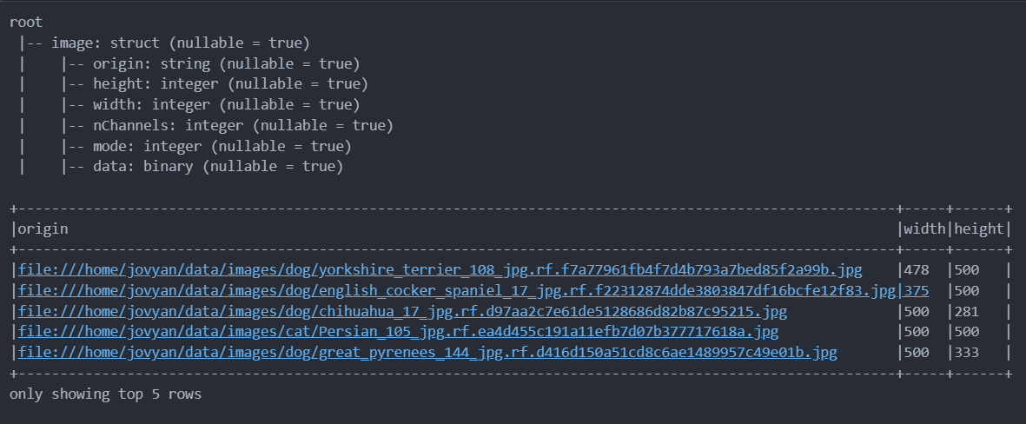
+
Etapes pour réaliser l’ Analyse d’image
Résultat:
Charger les images dans une Dataframe: (Notes que toutes les image n’ont pas la même taille => normalisation)

Slide 8
+
Etapes pour réaliser l’ Analyse d’image
Etapes
On met une étiquette sur les images:
  0 c’est un chat
  1 c ’est un chien
Utilisation ensuite d’un modèle supervisé
from pyspark.sql.functions import regexp_extract
# Extraire "cat" ou "dog" depuis le chemin du fichier
images_labeled = images_df.withColumn(
"label_str",
regexp_extract(col("image.origin"), r"(cat|dog)", 1)
)
# On garde seulement les lignes correctement labelisées
images_labeled = images_labeled.filter(col("label_str") != "")
# Convertir en label numérique (0 = chat, 1 = chien par exemple)
images_labeled = images_labeled.withColumn(
"label",
when(col("label_str") == "cat", 0.0).otherwise(1.0)
)
images_labeled.select("image.origin", "label_str", "label").show(10, truncate=False)

Slide 9
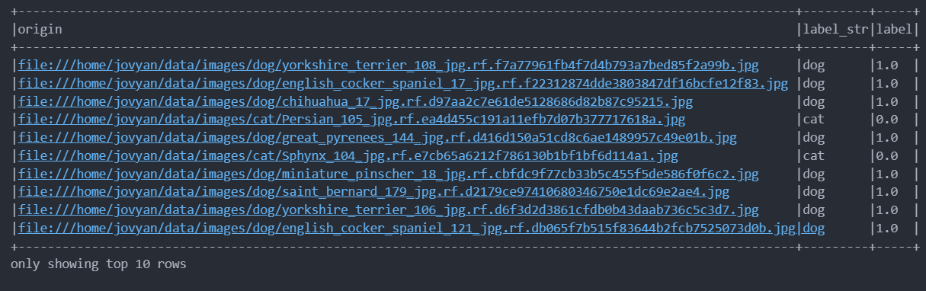
+
Etapes pour réaliser l’ Analyse d’image
Résultat:

Slide 10

+
Etapes pour réaliser l’ Analyse d’image
Etapes
On compte les images :
Résultat:
print("Nb d'images =", images_labeled.count())

Slide 11
+
Etapes pour réaliser l’ Analyse d’image
import numpy as np
from PIL import Image # pip install pillow
from pyspark.sql.types import ArrayType, DoubleType
from pyspark.sql.functions import udf, col
TARGET_W = 100
TARGET_H = 100
def image_to_vector_resize(image):
if image is None:
return None
h = image.height
w = image.width
c = image.nChannels
arr = np.frombuffer(image.data, dtype=np.uint8)
if arr.size != h * w * c:
return None
arr = arr.reshape((h, w, c))
… Suite page suivante
Etapes
On normalise la dimension des images

Slide 12
+
Etapes pour réaliser l’ Analyse d’image
Etapes
On normalise les images en Niveau de gris
Finalement on vectorise les images
On rajoute ce vecteur à notre Dataframe labelisée précédemment.
# Spark stocke souvent en BGR : on passe en RGB (optionnel selon ton cas)
if c >= 3:
rgb = arr[:, :, :3][:, :, ::-1] # BGR -> RGB
else:
rgb = np.stack([arr[:, :, 0]] * 3, axis=2)
# Conversion en image PIL + resize
im = Image.fromarray(rgb.astype("uint8"), mode="RGB")
im = im.resize((TARGET_W, TARGET_H))
# Niveau de gris
gray = np.array(im).mean(axis=2) / 255.0
flat = gray.flatten().astype("float32")
return flat.tolist()
image_to_vec_udf = udf(image_to_vector_resize, ArrayType(DoubleType()))
images_feat = images_labeled.withColumn("features_array", image_to_vec_udf(col("image")))

Slide 13
+
Etapes pour réaliser l’ Analyse d’image
Etapes
Transformation du tableau précédente en Vecteur Spark (très utilisé: souvent attendu par les fonctions sparks)
from pyspark.ml.linalg import Vectors, VectorUDT
to_vector_udf = udf(lambda xs: Vectors.dense(xs) if xs is not None else None, VectorUDT())
data = images_feat.withColumn("features", to_vector_udf(col("features_array"))).drop("features_array")
data = data.filter(col("features").isNotNull())

Slide 14
+
Etapes pour réaliser l’ Analyse d’image
from pyspark.ml.classification import LogisticRegression
from pyspark.ml.evaluation import BinaryClassificationEvaluator
from pyspark.ml import Pipeline
train_df, test_df = data.randomSplit([0.8, 0.2], seed=42) # seed permet la répétabilité.
lr = LogisticRegression(featuresCol="features", labelCol="label", maxIter=20)
pipeline = Pipeline(stages=[lr])
model = pipeline.fit(train_df)
pred = model.transform(test_df)
evaluator = BinaryClassificationEvaluator(
labelCol="label",
rawPredictionCol="rawPrediction",
metricName="areaUnderROC"
)
roc = evaluator.evaluate(pred)
print("AUC ROC =", roc)
pred.select("image.origin", "label", "prediction", "probability").show(10, truncate=False)
Etapes
Application du modèle ML Spark
Séparation en deux parties du jeu de données en 80% (training) et 20% (Test)
Définition d’une Regression Logistique.
Mise en place Pipeline
Entrainement du modèle
Application du modèle au données de test
Définition du modèle d’évaluation
Application du modèle d’évaluation et impression résultat.
Affiche des prédictions (10)

Slide 15
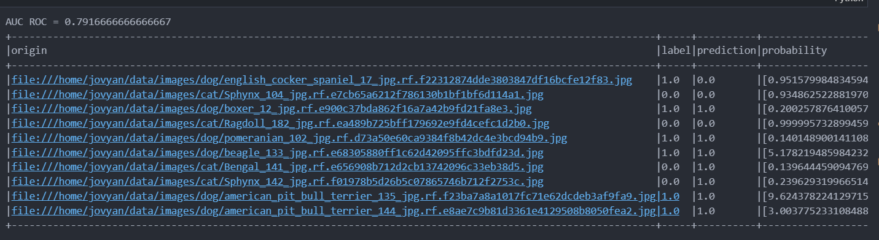
+
Etapes pour réaliser l’ Analyse d’image
Résultat:

Slide 16
+
Explication du modèle d’évaluation
Etapes
BinaryClassificationEvaluator est une classe d’évaluation de Spark ML qui sert à évaluer un modèle de classification binaire (0/1), par exemple :
  régression logistique
  random forest binaire
  gradient boosted trees
  XGBoost (via Spark)
👉 Il ne fait pas de prédiction, il mesure la qualité des prédictions déjà produites par un modèle. Modèle supervisé.

Slide 17
+
Que mesure l’areaUnderROC (Receiver Operating Characteristic)?
Etapes
BinaryClassificationEvaluator est une classe d’évaluation de Spark ML qui sert à évaluer un modèle de classification binaire (0/1),
La courbe ROC trace :TPR (Recall / Sensibilité) en fonction deFPR (1 - Spécificité)
Valeur AUC | Qualité du modèle
0.5 | Aléatoire
0.6 – 0.7 | Faible
0.7 – 0.8 | Correct
0.8 – 0.9 | Bon
> 0.9 | Excellent

Slide 18
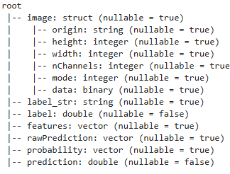
+
Que mesure l’areaUnderROC (Receiver Operating Characteristic)?
Dans le code:
Le roc est évalué sur le Dataframe: « pred » résultat de la transformation:
Qui génère deux colonnes "label", "rawPrediction" qui sont utilisées par la méthode evaluate().
evaluator = BinaryClassificationEvaluator(
labelCol="label",
rawPredictionCol="rawPrediction",
metricName="areaUnderROC"
)
roc = evaluator.evaluate(pred)
pred = model.transform(test_df)
pred.printSchema()

Slide 19
+
Que mesure l’areaUnderROC (Receiver Operating Characteristic)?
Pourquoi utiliser l’AUC ?
✅ Avantages
  Indépendant du seuil de décision
  Robuste aux classes déséquilibrées
  Standard en classification binaire
❌ Limites
  Ne dit rien sur un seuil précis
  Peu interprétable pour le métier
  Deux modèles peuvent avoir la même AUC mais des comportements très différents

Slide 20
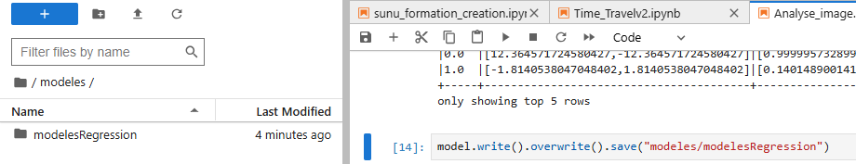
+
Etapes pour réaliser l’ Analyse d’image
Etapes
Sauvegarder le modèle:
Résultat:
Pour le relire:
model.write().overwrite().save("modeles/modelesRegression")
from pyspark.ml.pipeline import PipelineModel
model = PipelineModel.load("modeles/modelesRegression")

Slide 21
+
Etapes pour réaliser l’ Analyse d’image
Etapes
Utiliser le modèle créer en ligne de commande pour Evaluer une image transmise ou un dossier
Créer le fichier: prediction_chat_chien.py dans le répertoire ~/spark/data sur la machine principale.
#!/usr/bin/env python3
# -*- coding: utf-8 -*-
import argparse
import numpy as np
from PIL import Image
from pyspark.sql import SparkSession
from pyspark.sql.functions import col, udf
from pyspark.sql.types import ArrayType, DoubleType
from pyspark.ml.linalg import Vectors, VectorUDT
from pyspark.ml.pipeline import PipelineModel
… suite page suivante

Slide 22
+
Etapes pour réaliser l’ Analyse d’image
# ----------------------------------------------------------------------------
# Arguments CLI
# ----------------------------------------------------------------------------
def parse_args():
parser = argparse.ArgumentParser(
description="Prédiction Cats / Dogs avec un modèle Spark ML existant."
)
parser.add_argument(
"--input",
required=True,
help="Chemin des images à prédire (un dossier ou un fichier unique)"
)
parser.add_argument(
"--model-path",
required=True,
help="Répertoire du modèle Spark ML sauvegardé (PipelineModel)"
)
parser.add_argument(
"--image-size",
type=int,
default=64,
help="Taille utilisée pour redimensionner les images"
)
return parser.parse_args() … suite page suivante
Suites…

Slide 23
+
Etapes pour réaliser l’ Analyse d’image
Etapes
Utiliser le modèle créer en ligne de commande pour Evaluer une image transmise ou un dossier.
# ----------------------------------------------------------------------------
# Spark session
# ----------------------------------------------------------------------------
def build_spark():
return (
SparkSession.builder
.appName("Prédiction_Chat_Chien")
.getOrCreate()
)
… suite page suivante

Slide 24
+
Etapes pour réaliser l’ Analyse d’image
Etapes
# ----------------------------------------------------------------------------
# Charger images et produire features
# ----------------------------------------------------------------------------
def make_image_to_vec_udf(image_size):
target = (image_size, image_size)
def _extract(image):
try:
raw = bytes(image.data)
base_mode = "RGB" if image.nChannels == 3 else "L"
img = Image.frombytes(base_mode, (image.width, image.height), raw)
# Forcer grayscale -> 100*100 = 10 000 features si image_size=100
img = img.convert("L")
img = img.resize(target)
arr = np.asarray(img, dtype="float32") / 255.0
return arr.reshape(-1).tolist()
except Exception:
return None
return udf(_extract, ArrayType(DoubleType()))
… suite page suivante

Slide 25
+
Etapes pour réaliser l’ Analyse d’image
Etapes
Utiliser le modèle créer en ligne de commande pour Evaluer une image transmise ou un dossier.
def load_images_and_vectorize(spark, input_path, image_size):
df = spark.read.format("image").load(input_path)
# image → array<float>
to_vec = make_image_to_vec_udf(image_size)
df = df.withColumn("features_array", to_vec(col("image")))
df = df.filter(col("features_array").isNotNull())
# array -> Vector
arr_to_vec = udf(lambda x: Vectors.dense(x), VectorUDT())
df = df.withColumn("features", arr_to_vec(col("features_array")))
return df
… suite page suivante

Slide 26
+
Etapes pour réaliser l’ Analyse d’image
Etapes
# ----------------------------------------------------------------------------
# Prediction
# ----------------------------------------------------------------------------
def predict(spark, model_path, df):
print("Chargement du modèle Spark ML…")
model = PipelineModel.load(model_path)
print("Application du modèle…")
preds = model.transform(df)
# Décodage label 0->cats / 1->dogs
def decode_label(l):
return "cats" if l == 0.0 else "dogs"
decode_udf = udf(decode_label)
preds = preds.withColumn("prediction_label", decode_udf(col("prediction")))
return preds
… suite page suivante

Slide 27
+
Etapes pour réaliser l’ Analyse d’image
# ----------------------------------------------------------------------------
# main
# ----------------------------------------------------------------------------
def main():
args = parse_args()
spark = build_spark()
df = load_images_and_vectorize(
spark,
args.input,
args.image_size
)
preds = predict(spark, args.model_path, df)
print("\n=== Résultats ===")
preds.select(
col("image.origin"),
col("prediction_label"),
col("probability")
).show(truncate=False)
spark.stop()
if __name__ == "__main__":
main()
Etapes

Slide 28
+
Etapes pour réaliser l’ Analyse d’image
Etapes:
Prédire des images fournis
pour un répertoire.
Pour un fichier:
spark-submit \
prediction_chat_chien.py \
--input file:///home/user/images \
--model-path file:///home/user/modeles/modelesRegression \
--image-size 100
spark-submit \
prediction_chat_chien.py \
--input file:///home/user/images\test.jpg \
--model-path file:///home/user/modeles/modelesRegression \
--image-size 100

Slide 29
+
Etapes pour réaliser l’ Analyse d’image
Application:
Pour récupérer le modèle qui est sauvegardé dans le container jupyter et le mettre dans le container spark-master.
Se mettre dans le container jupyter
Le modèle est dans /home/spark/modeles mais le partage est dans /data.
Copier le modèle dans /data:
Quitter jupyter
docker exec –it jupyter bash
cp –R /home/spark/modeles /data/.
exit

Slide 30
+
Etapes pour réaliser l’ Analyse d’image
Application:
Pour récupérer l’image, le modele, et le répertoire modelesRegression les mettre dans le dossier ~/spark/data
Se connecter au container spark
Spark est installé par défaut dans /opt/spark avec le compte root
Il suffit ensuite pour pouvoir les utiliser dans le container de les copier dans un répertoire accessible par l’utilisateur root par exemple /tmp:
docker exec –it spark-master bash
# pour l’utiliser directement dans le container spark-master
cp –R /data/modeles/modelesRegression /tmp/
cp /data/prediction_chat_chien.py /tmp/
cp /data/images/cat/Birman_163_jpg.rf.de852821da3d65ebd26216dcfb51dd99.jpg /tmp/unchat.jpg
# pour l’utiliser à partir de la machine principale.
cp –R /data/modeles/modelesRegression /data/
cp /data/images/cat/Birman_163_jpg.rf.de852821da3d65ebd26216dcfb51dd99.jpg /data/unchat.jpg

Slide 31
+
Etapes pour réaliser l’ Analyse d’image
Application:
Installation de l’environnement pour l’utilisateur spark:
Tester l’image:
Bien pour tester mais pas fonctionnelle.
Ressortir du container en faisant exit.
cd /tmp
# sudo apt install python3-pip – déjà dans le spark-master
mkdir -p /tmp/pylibs
python3 -m pip install numpy pandas -t /tmp/pylibs
export PYTHONPATH=/tmp/pylibs:$PYTHONPATH
python3 -c "import numpy; print(numpy.__version__)"
export PYSPARK_PYTHON=python3
export PYTHONPATH=/tmp/pylibs:$PYTHONPATH
export HOME=/tmp
python3 -m pip install numpy pillow
/opt/spark/bin/spark-submit prediction_chat_chien.py --input unchat.jpg --model-path modelesRegression --image-size 100

Slide 32
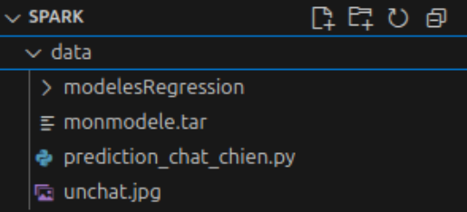
+
Etapes pour réaliser l’ Analyse d’image
Application:
Pour pouvoir appeler le fichier en dehors du docker s’assurer que l’image ou le répertoire d’images à traiter sont dans le repertoire ~/spark/data y mettre également le fichier prediction_chat_chien.py et le modèle de régression.
Ajouter un fichier Dockerfile à la racine: ~/spark
Modifier le service spark-master :
Modifier le fichier de rebuild.sh:
FROM spark:3.5.0-java17-python3
USER root
# Evite que pip essaie d'écrire dans /home/spark, et installe en global
ENV PIP_DISABLE_PIP_VERSION_CHECK=1 \
PIP_NO_CACHE_DIR=1 \
HOME=/tmp
RUN python3 -m pip install numpy pillow
USER spark
services:
spark-master:
build: .
image: spark-custom:3.5.0 # <<< 3.5.0
container_name: spark-master
…
…
echo "▶ Start core (Spark) "
docker compose up -d spark-master spark-worker-1 --build
echo "✅ Ready “
…

Slide 33
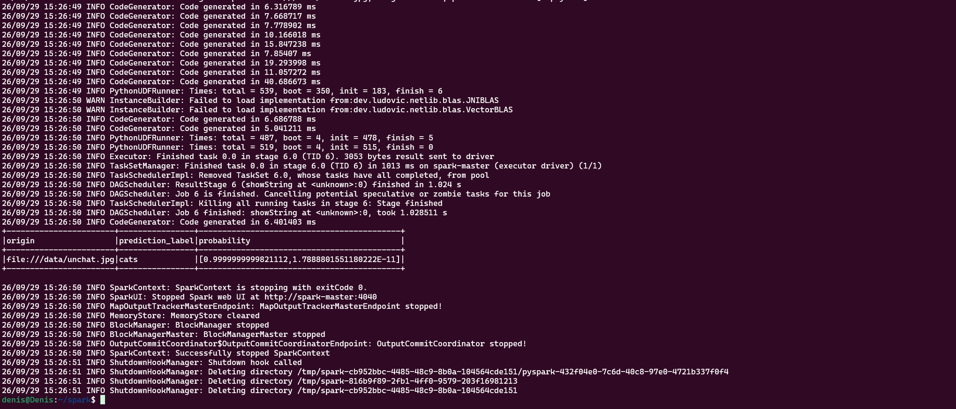
+
Etapes pour réaliser l’ Analyse d’image
Exécuter la commande:
Résultat:
docker exec -it spark-master /opt/spark/bin/spark-submit --master local[*] /data/prediction_chat_chien.py --input /data/unchat.jpg --model-path /data/modelesRegression --image-size 100

Slide 34







Suivez-Nous www.mgt-conseils.com contact@mgt-conseils.com
| Direction Commerciale
Merci pour votre attention
business@mgt-conseils.com
| Paris
+331 47 20 67 63
Les Champs Elysées
104 Rue du Faubourg Saint - Honoré, 75008 Paris
| Abidjan
+225 05 06 75 01 01
Résidence Palazzo Posillipo Cocody - Danga,
BP 10 367, Abidjan 01
/MGT.Conseils
/mgt-conseils
@MGTConseils
| Bénin
+229 90 55 10 55
Akpakpa Rés. JR d’Adèle,
Cotonou
SARL au capital de 50 300 € - SIRET 479 638 462 00032

